Slide 1
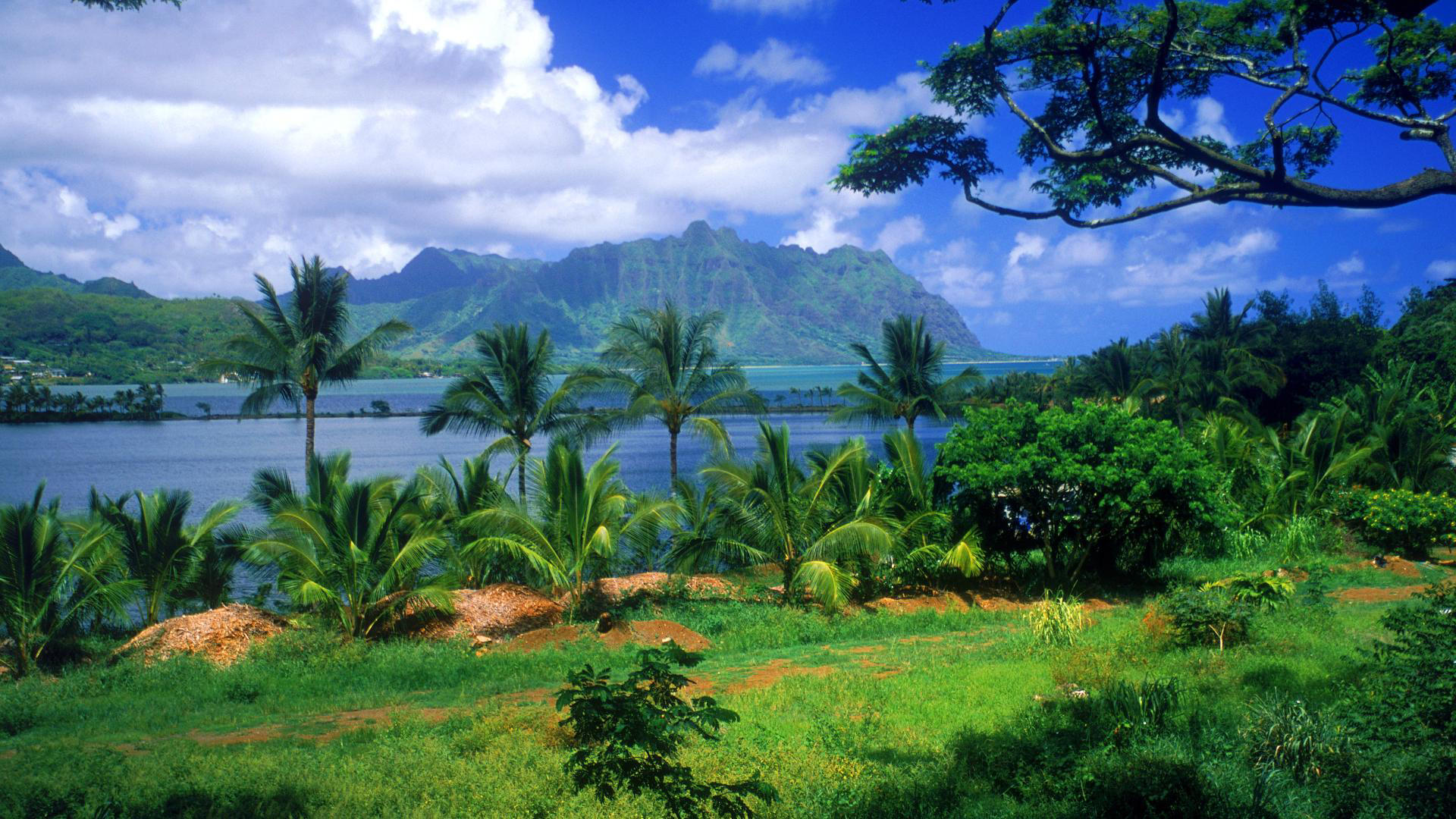
Південна
Америка
Географічне положення.
Відкриття, дослідження та освоєння материка.
Рельєф Південної Америки

Slide 2
Як було відкрито
Південну Америку?
Сухопутні шляхи до Індії були блоковані арабами.
Тому європейці були змушені шукати морські шляхи до держави, де можна було придбати перець, корицю, гвоздику, мускатний горіх, які високо цінувалися в середньовічній Європі, інколи на вагу золота.

Slide 3
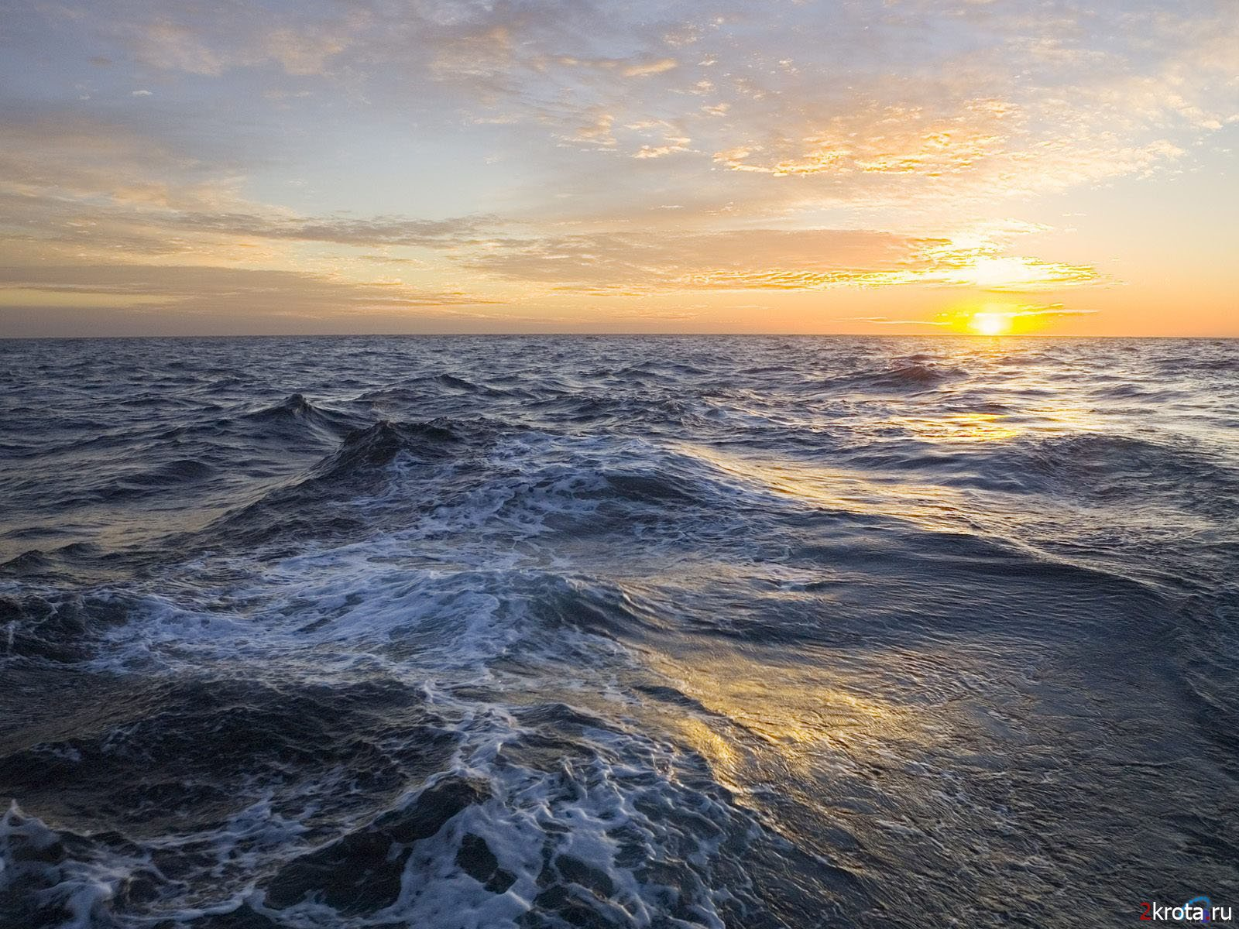
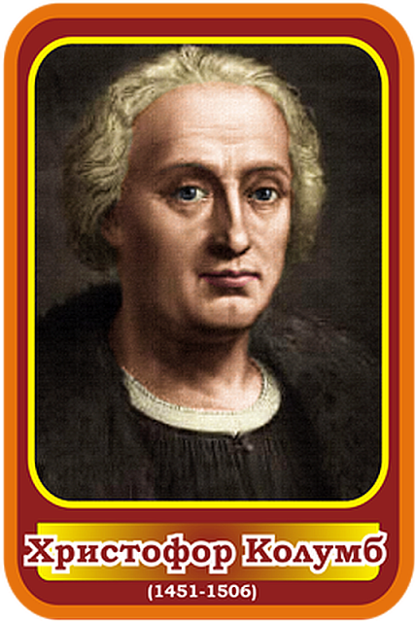
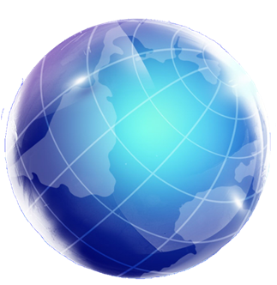
Христофор Колумб вірив у кулястість Землі, тому вирішив прямувати до Індії у зворотньому напрямку — через Атлантичний океан.

Slide 4
Атлантичний океан
Експедиція в складі 90 осіб на трьох судах — «Санта-Марія», «Пінта» і «Нінья» — вийшла з Палоса 3 серпня 1492 р. Вона перетнула Атлантичний океан, відкривши Сарґассове море.
Саргасове море
іспанія
о.Сан-Сальвадор
індія
12 жовтня 1492 році моряки побачили землю,
це був острівець з групи Багамських островів.
Колумб назвав його Сальвадор («святий спаситель»).

Slide 5
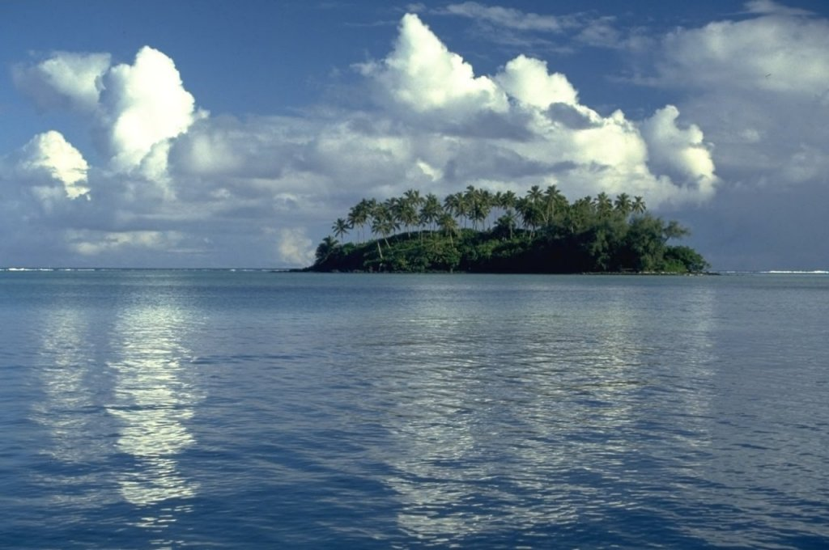
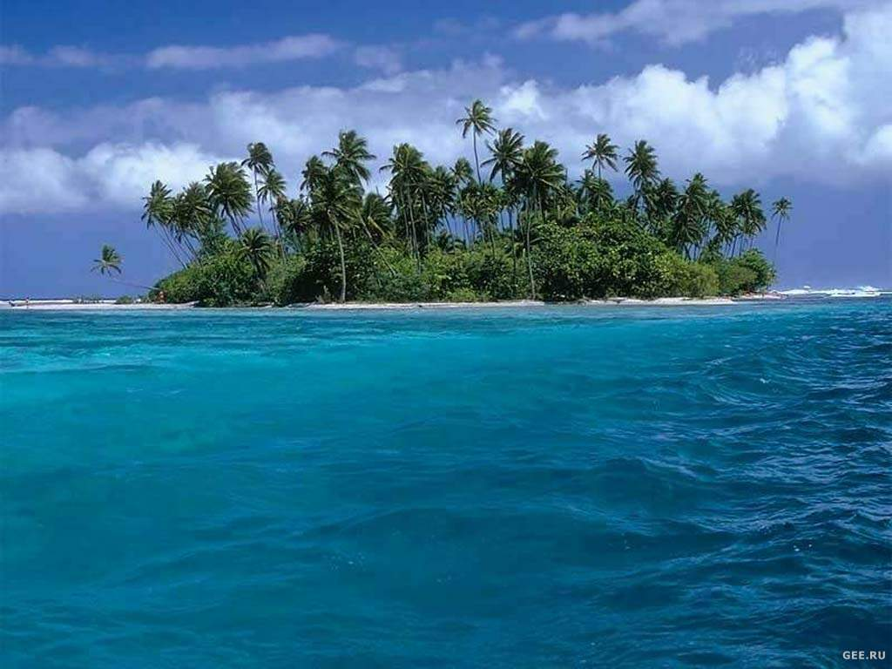
Відкривши Кубу, Колумб вирішив, що це східна околиця Азії. Офіційною датою відкриття Америки вважається саме 12 жовтня 1492 року.

Slide 6
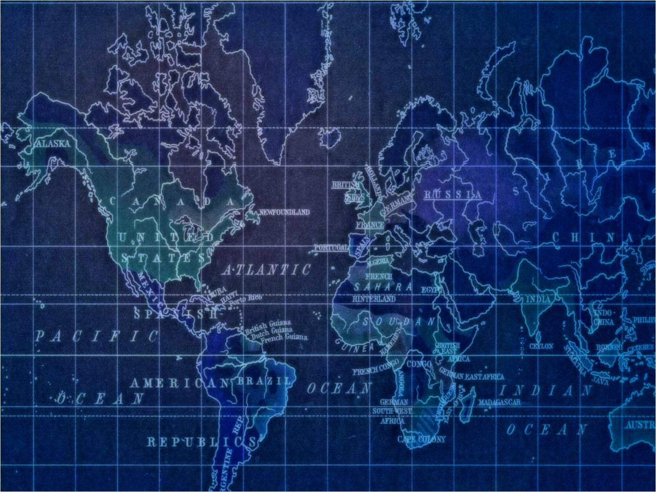
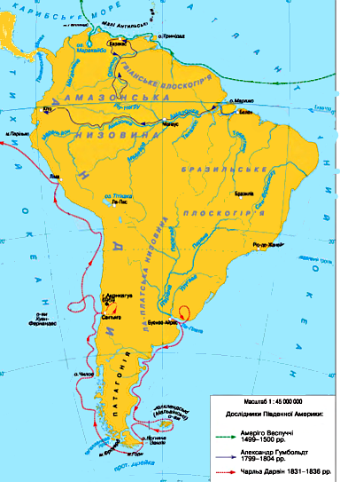
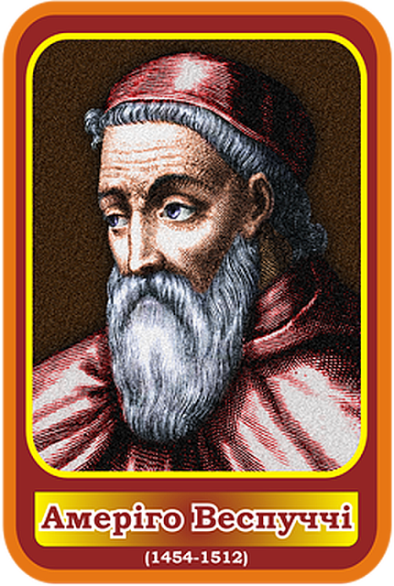
Чому ж відкриті Колумбом землі одержали ім'я Амеріґо Веспуччі?
Амеріґо Веспуччі,
дослідивши у 1501-1502 pp. східний берег від 5° 25' до 25° пд. ш., довів, що ця земля — материк, і описав його природу,
дав назву Новий Світ

Slide 7
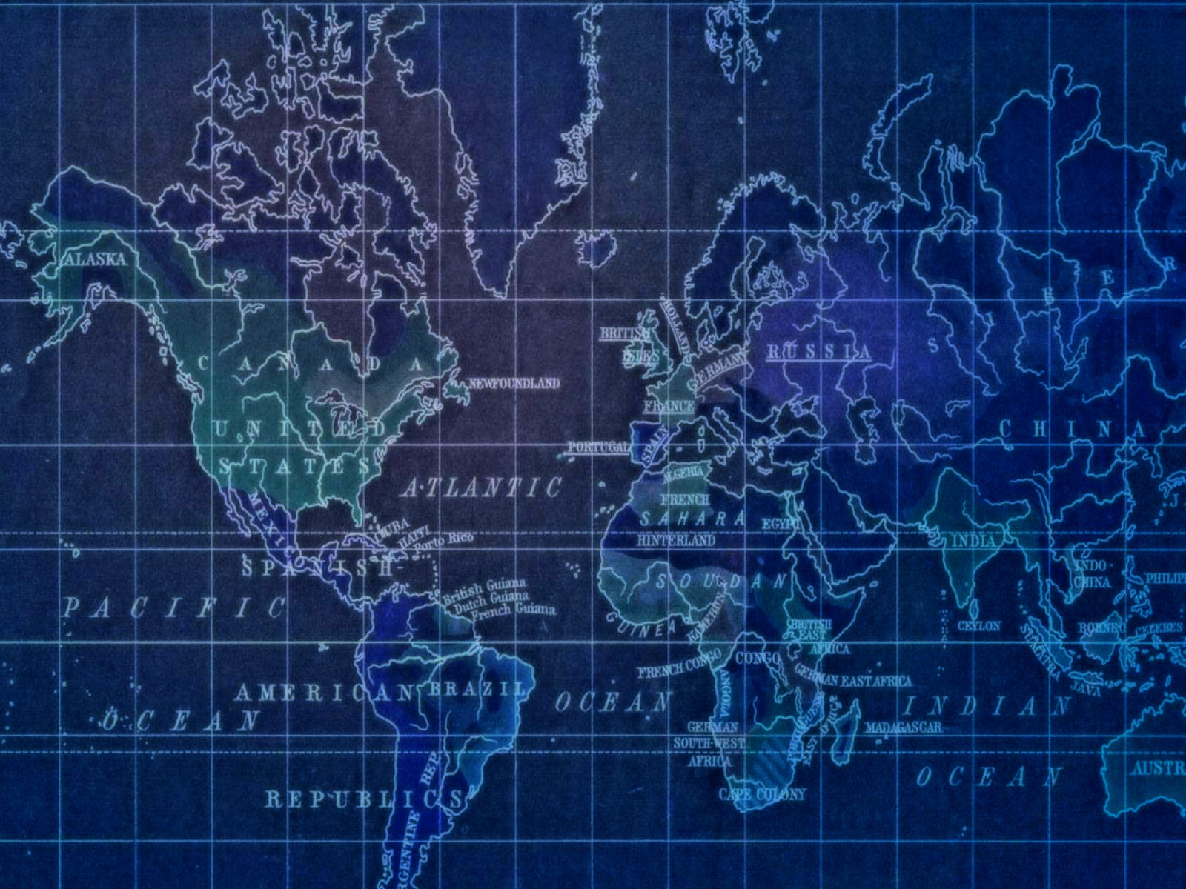
Через це лотарінгський картограф Мартін Вальдземюллер у1507р. назвав цей материк його ім'ям, а потім ця назва поширилася на обидва західні материки.
Америка
Частина світу

Slide 8
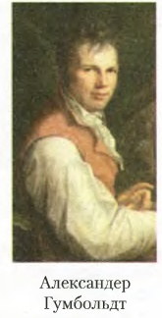
Учені-дослідники Південної Америки
Александр Гумбольдт уперше описав окремі частини материка, перетнувши його від саван у басейні річки Оріноко до пустель західного узбережжя.
Учений відкрив багато невідомих
раніше видів рослин і тварин.

Slide 9
Учені-дослідники Південної Америки
Чарльз Дарвін — англійський натураліст і мандрівник на судні «Бігль» — дослідив узбережжя Південної Америки, зібрав величезну кількість колекцій рослин і тварин. Під час дослідження материка вчений розробив основу еволюційної теорії розвитку органічного світу на Землі.

Slide 10
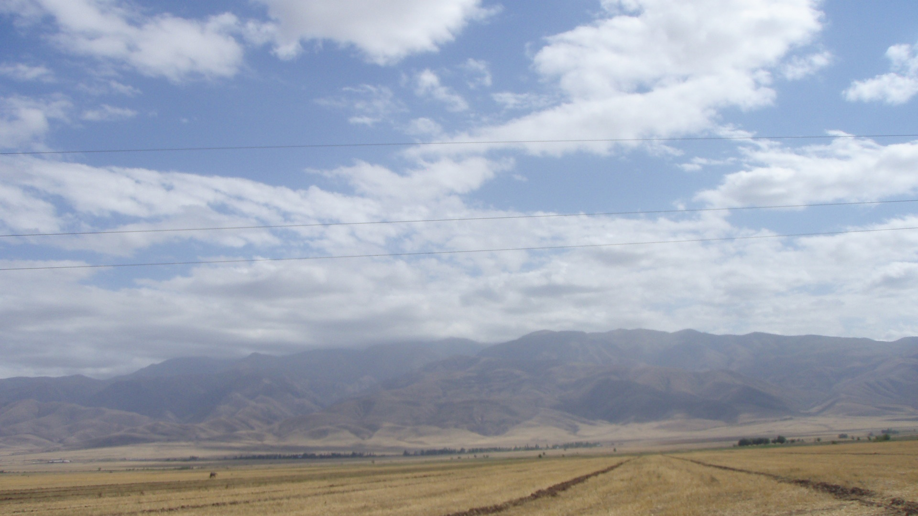
Колонізація Америки
Відкриття Америки стало значною подією, проте було затьмарене колонізацією. За X. Колумбом у пошуках нових земель і багатств з Європи рушили завойовники. їхні походи супроводжувалися винищенням і поневоленням народів Південної Америки, спустошенням і пограбуванням земель.

Slide 11
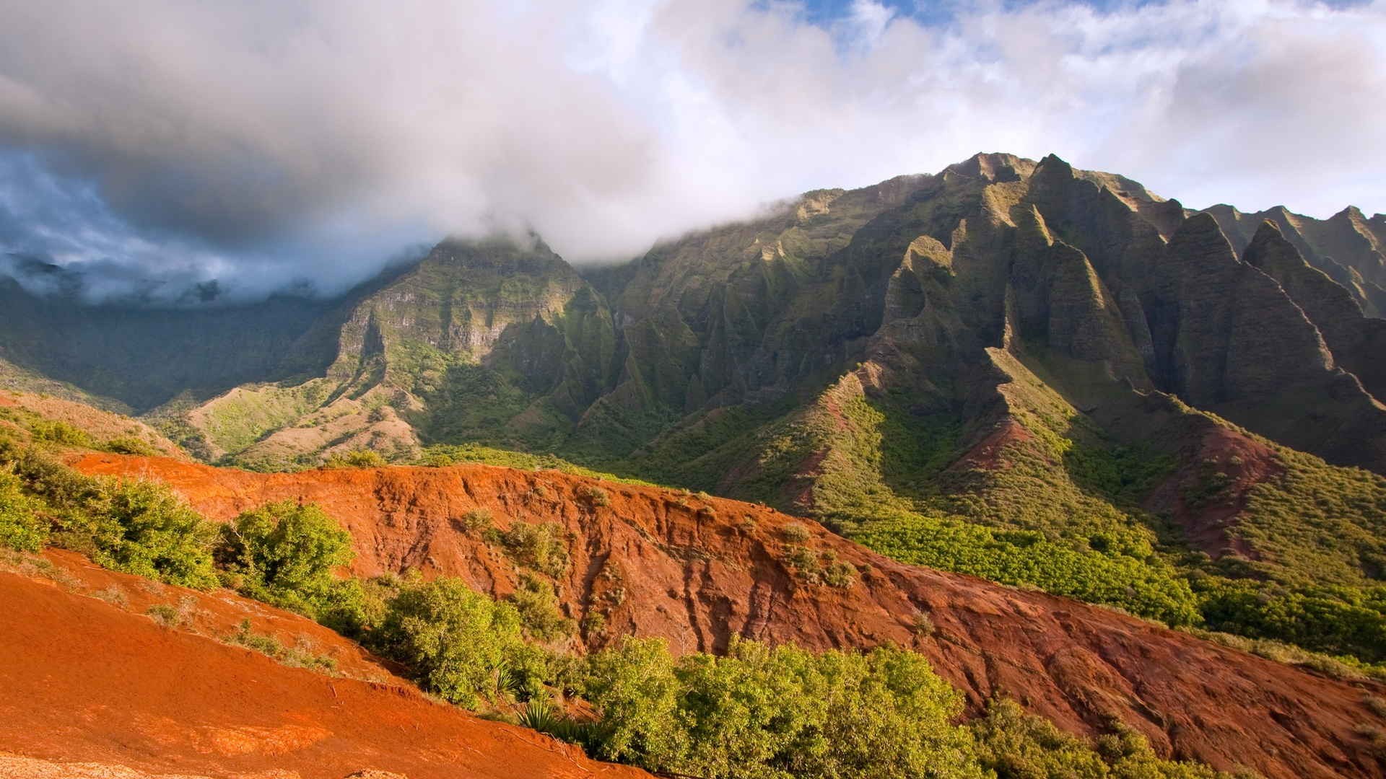
Починаючи з XVI ст. у нововідкриті землі за золотом та сріблом ринули тисячі іспанських і португальських завойовників. Саме на цьому материку вони шукали Ельдорадо - міфічну країну золота. Вогнем і мечем було знищено цивілізацію інків, що існувала на території сучасної країни Перу.

Slide 12
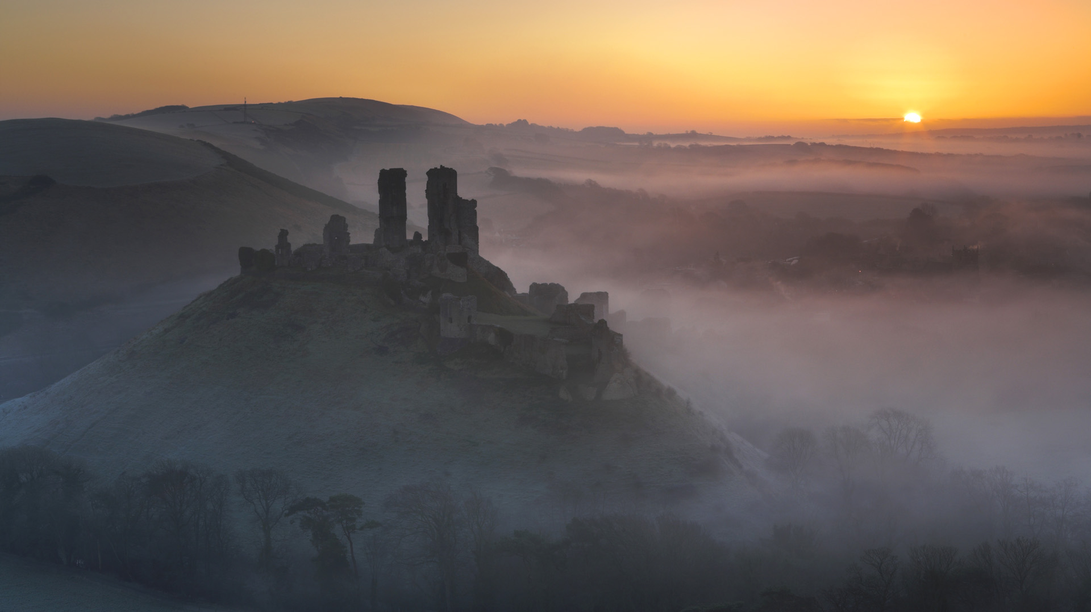
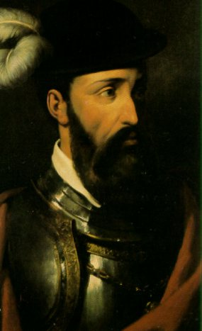
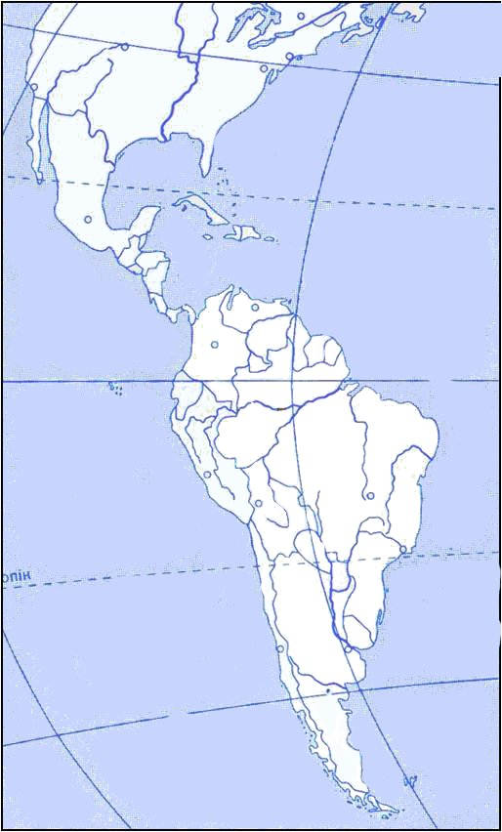
І с п а н с ь к а А м е р и к а
Порту-
гальська
Бразилія
Франсіско Пісарро
(1468–1541),
Завойовник Перу.
Знищив імперію Інків.
Південну Америку було перетворено на колоніальні володіння. Переселенці з Європи заселяли прибережні та придатні для землеробства райони,
а місцеве населення відтісняли у внутрішні та гірські райони материка.

Slide 13
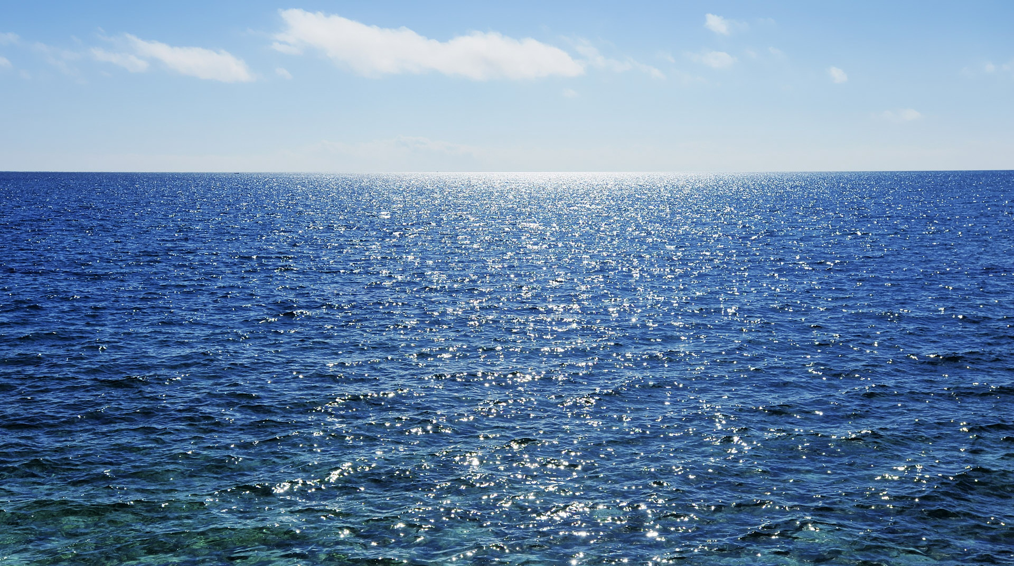
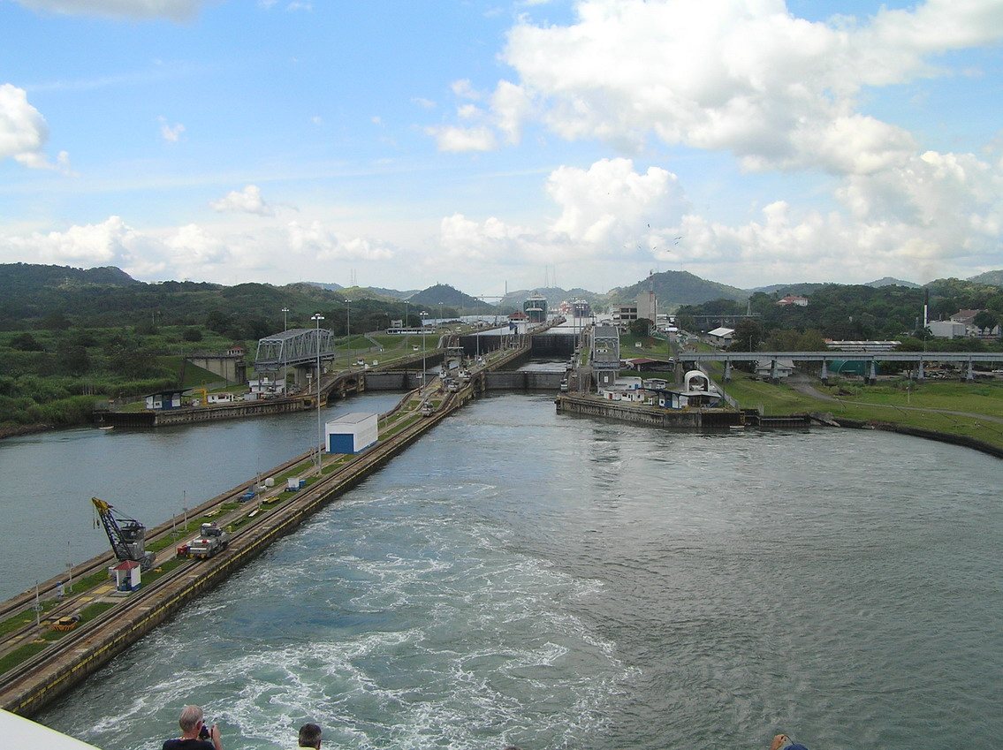
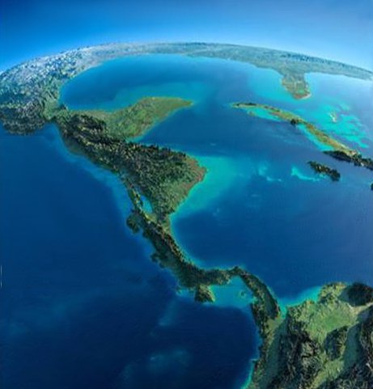
Панамський канал має довжину 81,6 км, глибину 12,5 м, ширину 105-305 м, 12 шлюзів. Щорічно крізь канал проходить понад 14 тис кораблів.
Атлантичний
океан
Тихий океан
карта

Slide 14
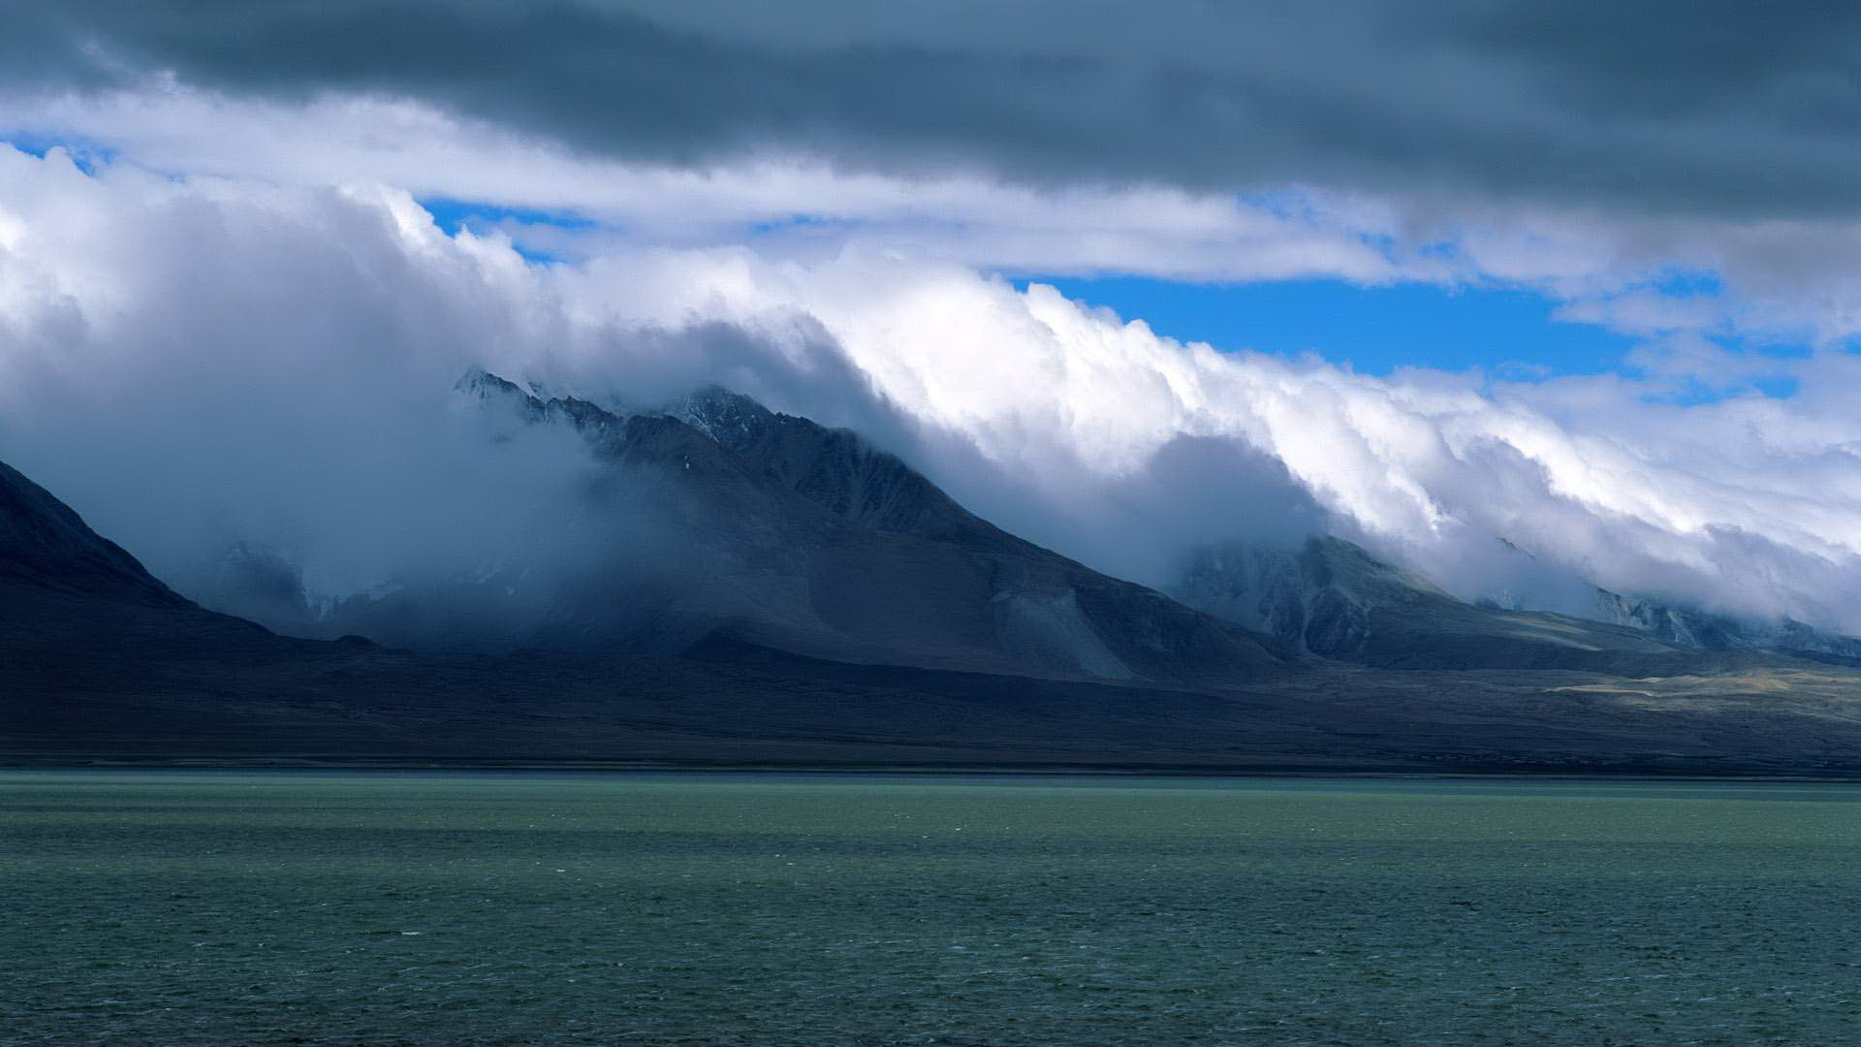
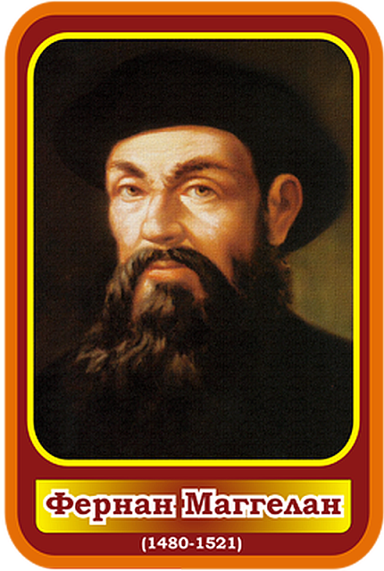
Магелланова протока
Магелланова протока відокремлює материк Південну Америку від острова Вогняна Земля
Була відкрита 21 жовтня 1520 р. іспанською експедицією Маггелана
та названа його ім‘ям
Має найменшу ширину – 2,2 км, довжину 575 км, глибину 19,8 м. Має багато підводних скель та мілин.

Slide 15
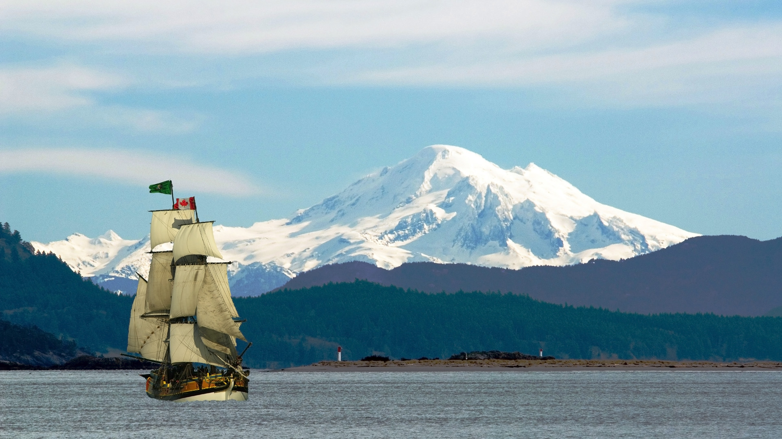
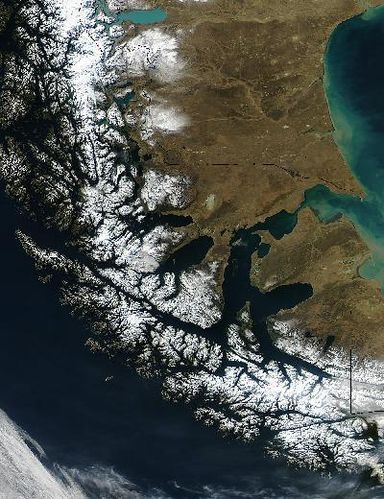
Знімок з космосу
Магелланова протока
Східна частина широка, береги плоскі, західна частина вузька та всіяна гранітними скелями
Сильні вітри роблять плавання небезпечним
Тихий океан
карта

Slide 16
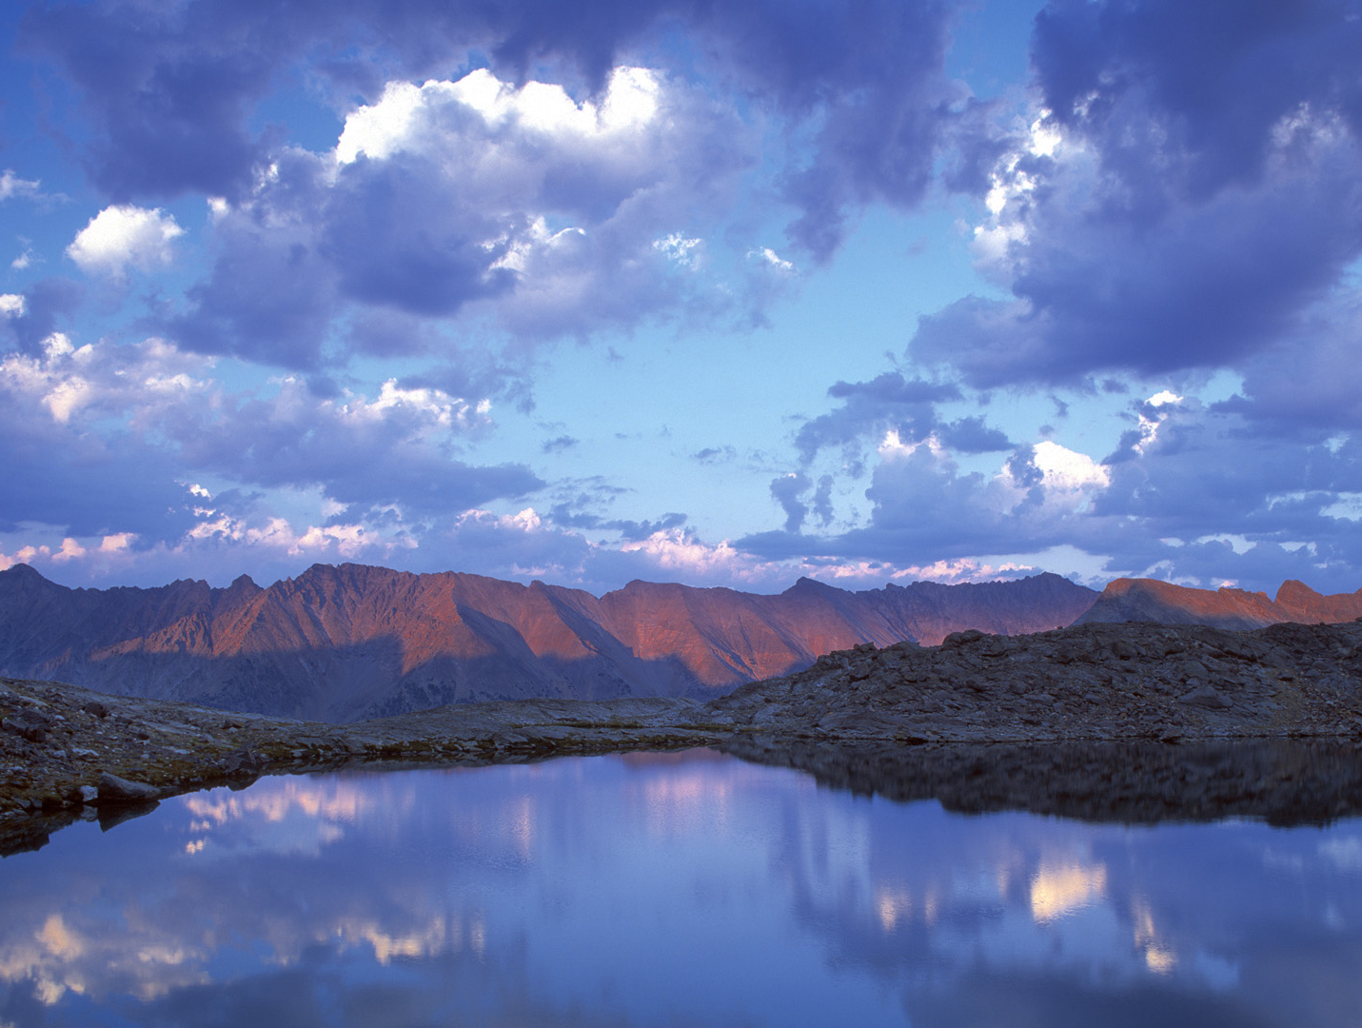
Ла-Плата
Ла-Плата – затока, що являє собою затоплене морем гирло (естуарій) річок Парана та Уругваю Назва у перекладі з іспанської означає “срібна річка”.

Slide 17
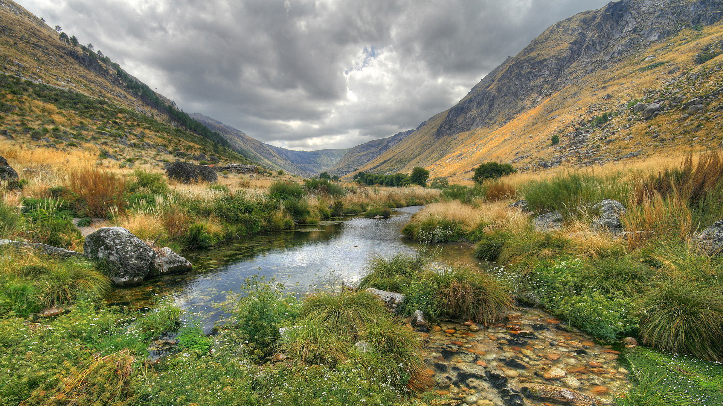
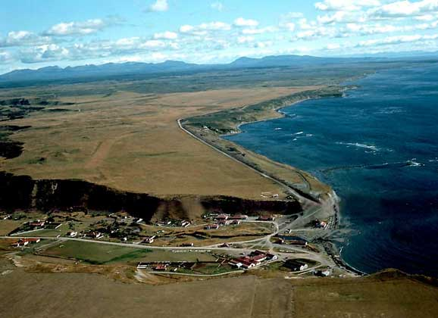
О-в Вогняна Земля
Вогняна Земля – архіпелаг островів (72 тис. км²). Відкритий Магелланом під час першої подорожі, коли він ночами бачив на скалах вогні кострів.

Slide 18
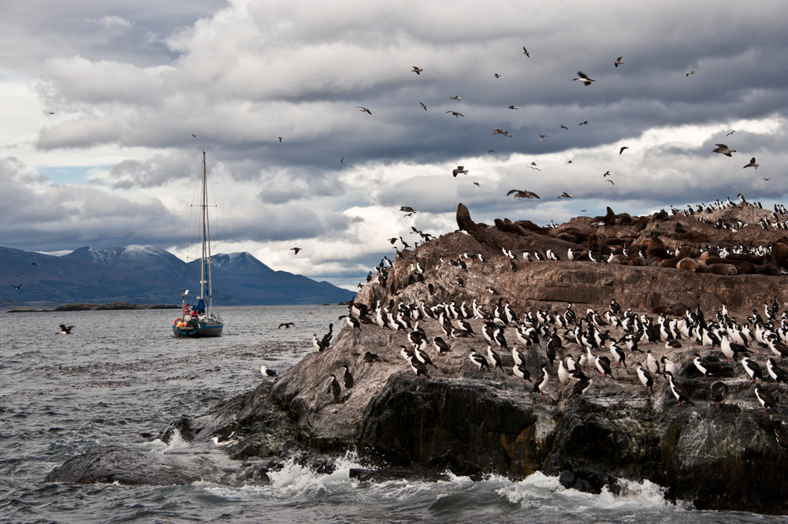
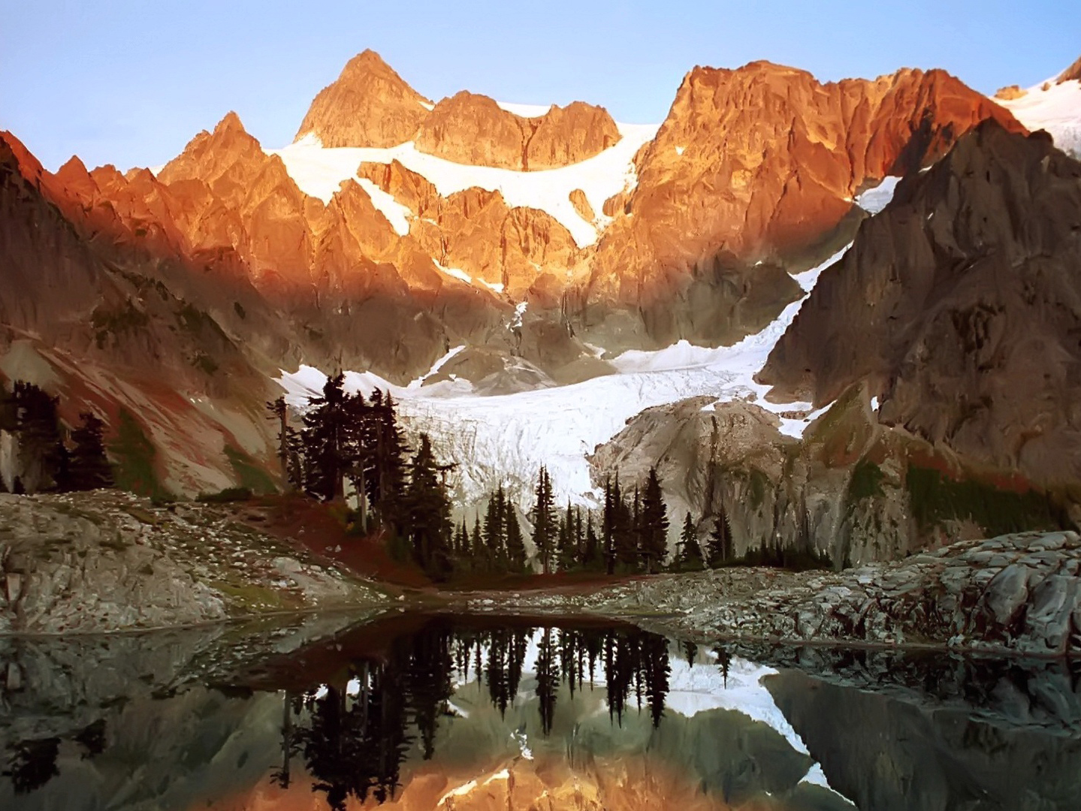
о-в Вогняна Земля
Природа острова сувора. Тут є гори, льодовики, ліси, фіорди. Вони чергуються з горбистими рівнинами, вкритими луками й торфовими болотами.
карта

Slide 19
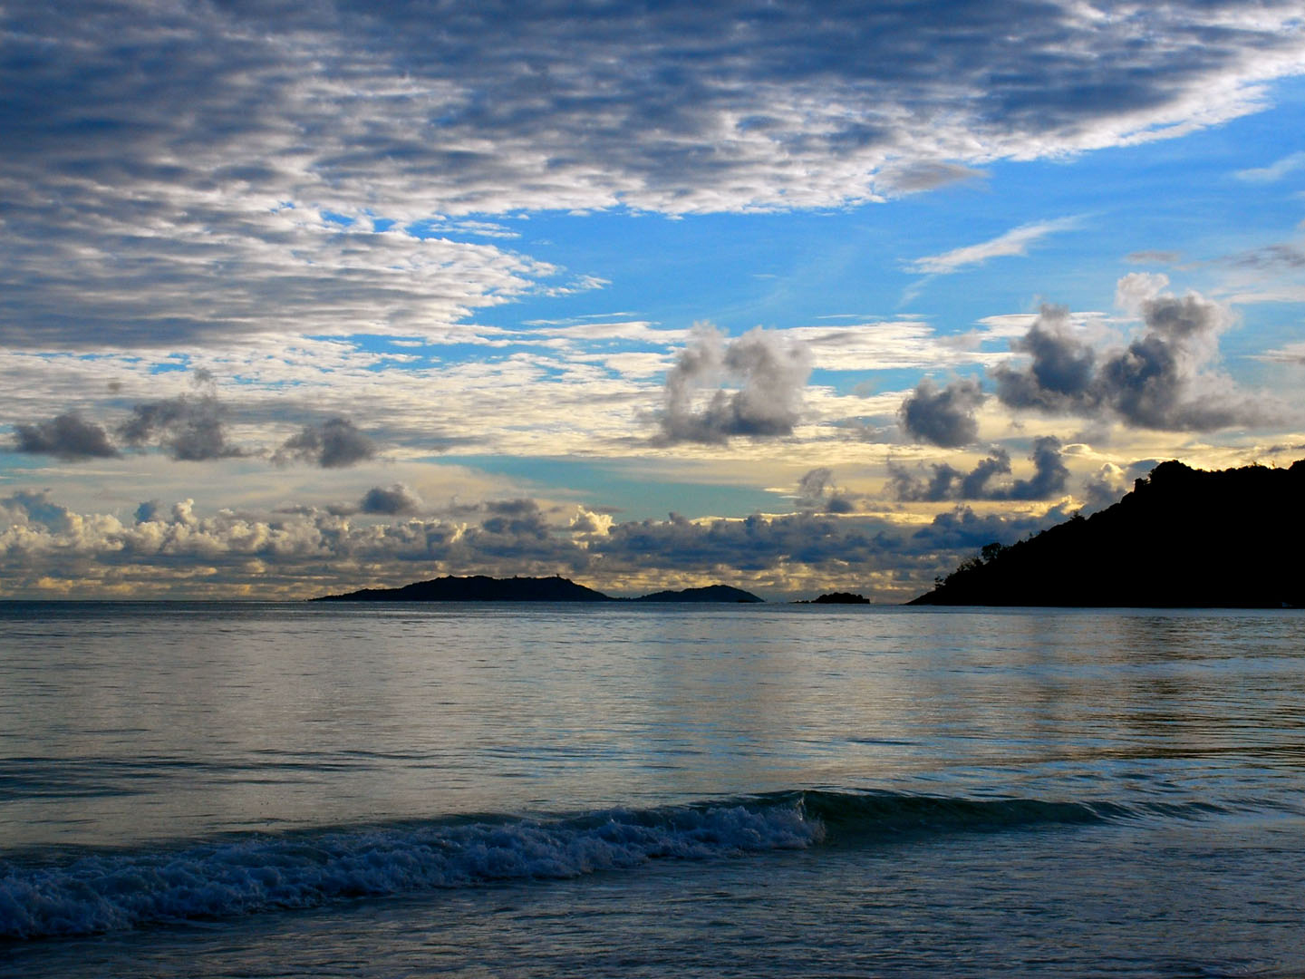
Фолклендські о-ви
Фолклендські (Мальвінські) острови мають материкове походження. Їх площа невелика – 12,2 тис. км2.
Тут панують болота, подушкоподібні рослини, луки.
Відкриті у ХVІ ст. Названі на честь лорда Фолкленда,
що здійснив сюди подорож.
карта

Slide 20
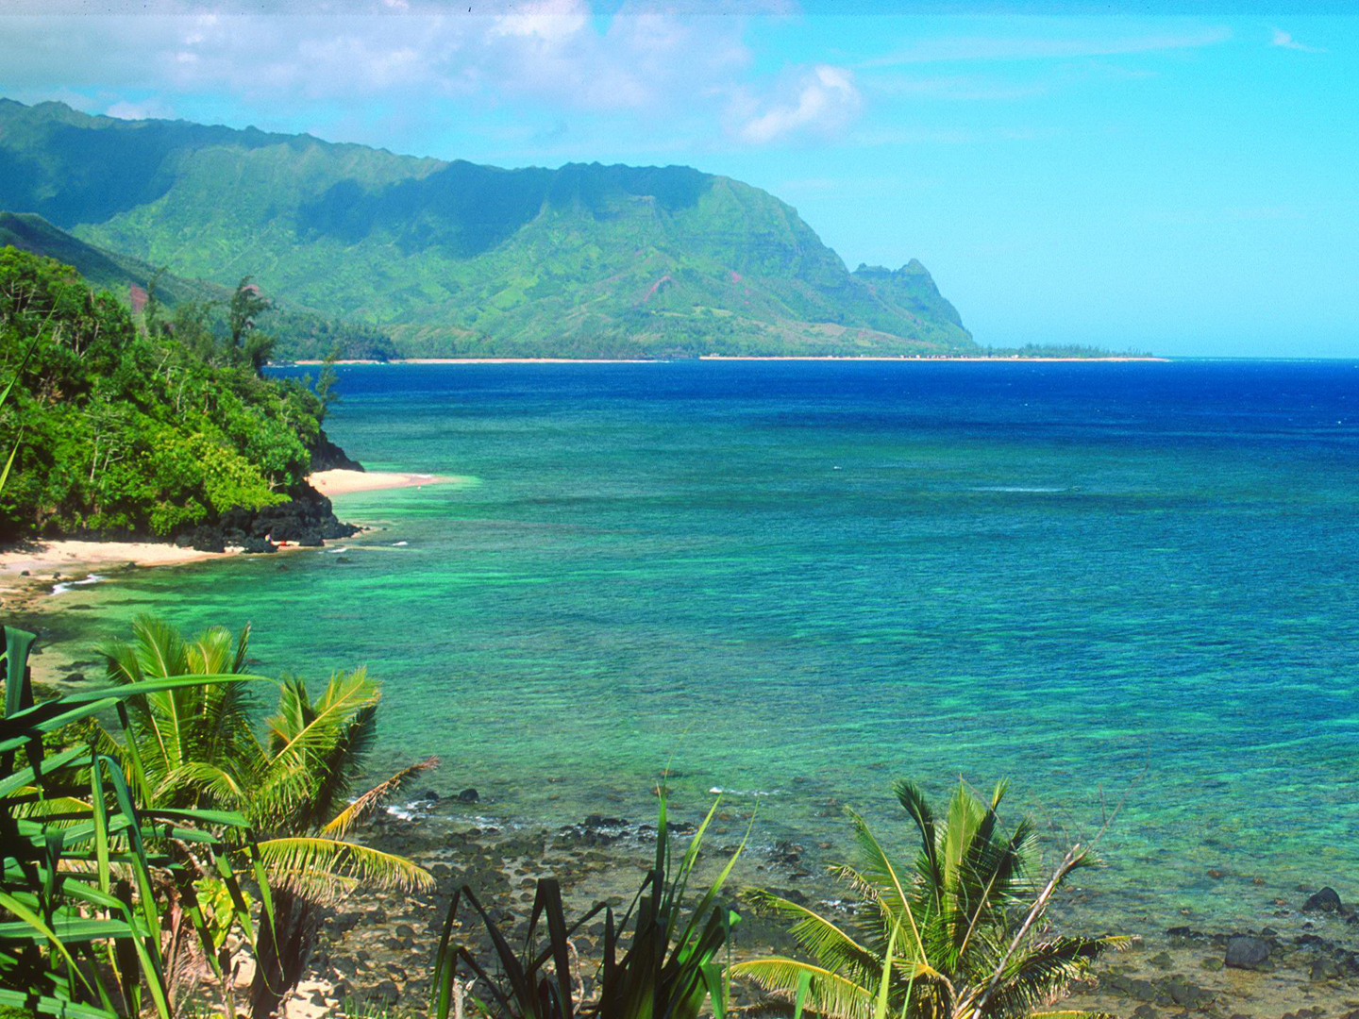
Острови Галапагос
Острови Галапагос мають вулканічне походження. Вони лежать в 1000 км на захід від берега материка. Назва з іспанської мови означає “Черепахові острови”.

Slide 21
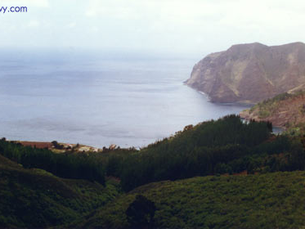
Острів Робінзон Крузо
Один з островів Хуан Фернандес має назву Робінзон Крузо. Другий носить ім'я його прототипу – шкіпера Олександра Селкірка, який був сюди висаджений у 1705 р. капітаном корабля “П'ять портів” й жив тут протягом 4-х років.

Slide 22
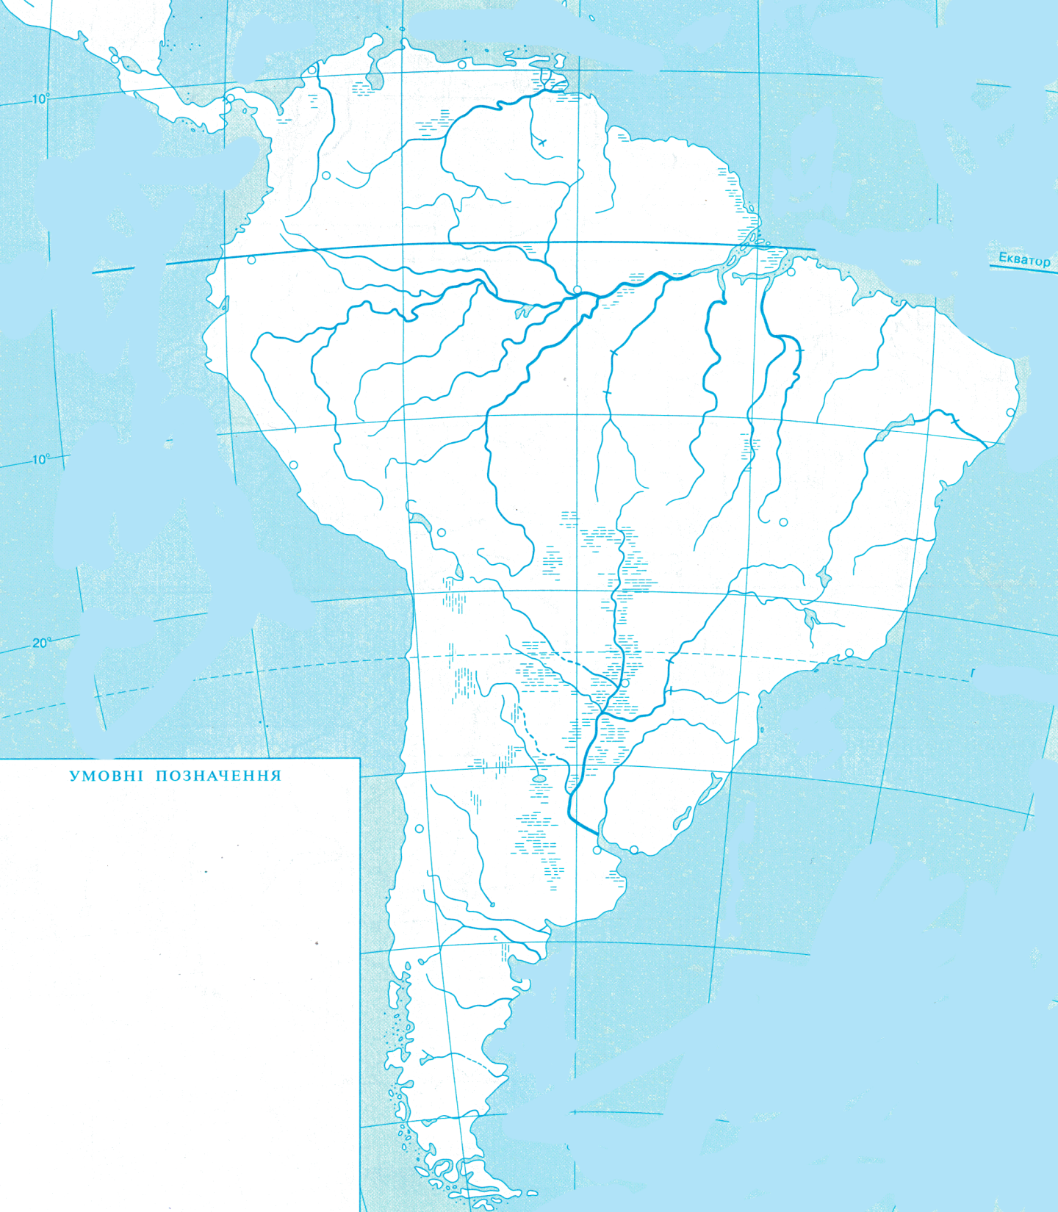
Завдання:
Віднайдіть в атласі та підпишіть на контурній карті назви гір, плоскогіря, вулканів
Гвіанське
Руїс
А
Котопахі
Амазонська
низовина
вулкани
Руїс Котопахі,
Сан-Педро
Льюляйляко
Вільяррика
Н
Бразильське
плоскогіря
Сан-Педро
Д
Люляйляко
Ла-Платська
Аконкагуа
И
Вільяррика
плоскогіря
Бразильське
Гвіанське
рівнини
Амазонська
Ла-Платська
гори
Анди
наст

Slide 23
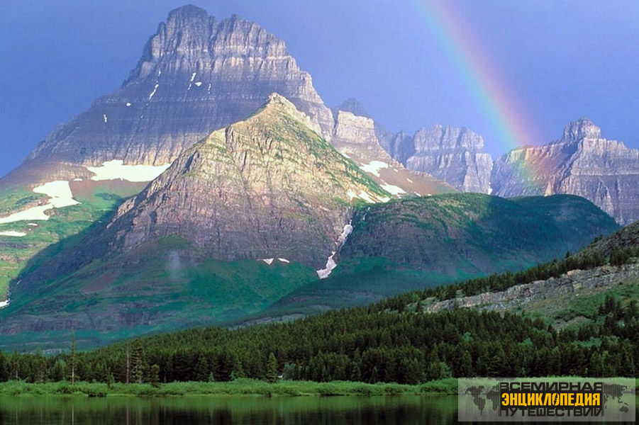
Аконкагуа
Аконкагуа найвища вершина (знайдіть її висоту) виводить материк на друге місце серед усіх материків після Євразії;
карта

Slide 24
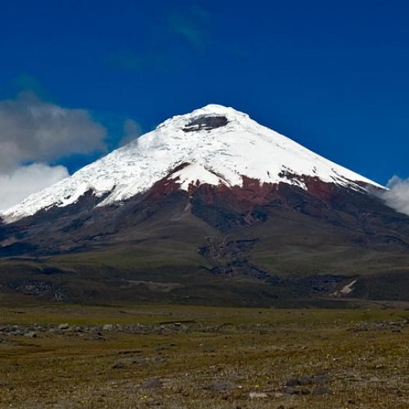
Котопахі
Конус вулкана Котопахі.
Висота - 5911 м
карта

Slide 25
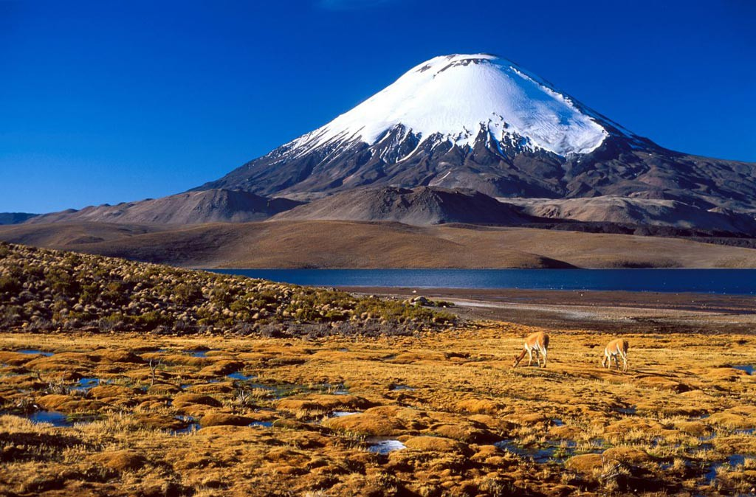
Люляйляко
карта
вулкани материка найвищі на Землі;

Slide 26
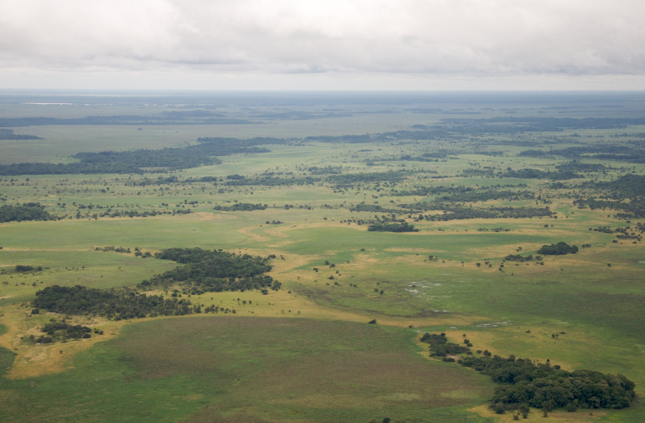
Орінокська низовина
карта

Slide 27
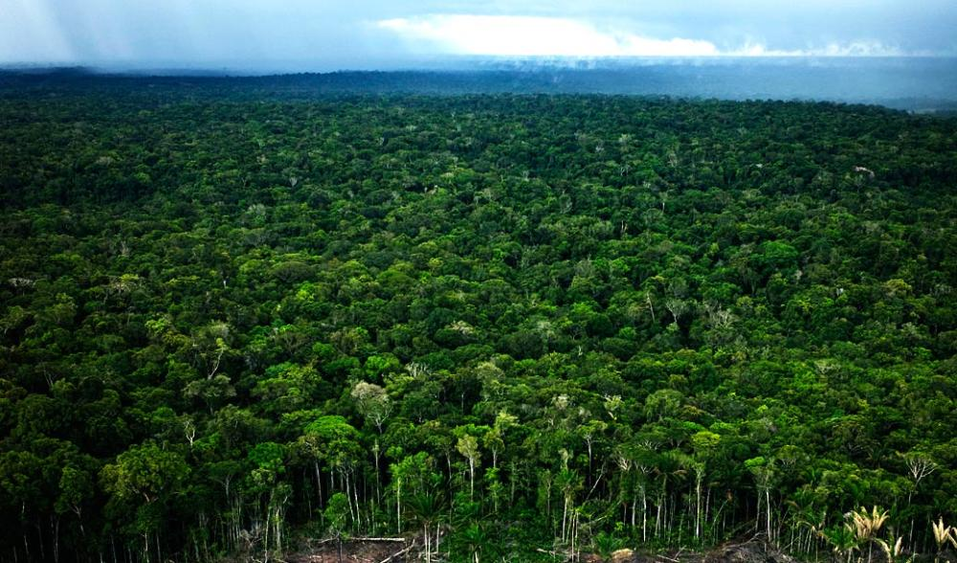
карта
Амазонська низовина - найбільша рівнина на Землі;

Slide 28
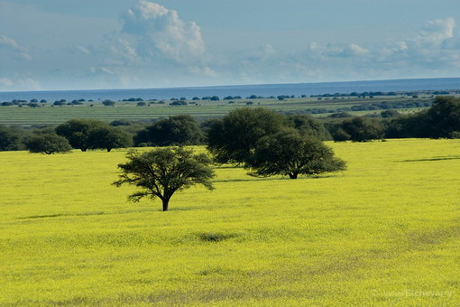
Ла-Платська низовина
карта

Slide 29
Завдання:
Віднайдіть в атласі та підпишіть на контурній карті назви океанічних течій
Гвіанська
Пустеля Атакама
Бразильська
Перуанська
течії
Гвіанська
Бразильська
Перуанська
Фолклендська
Фолклендська
наст

Slide 30
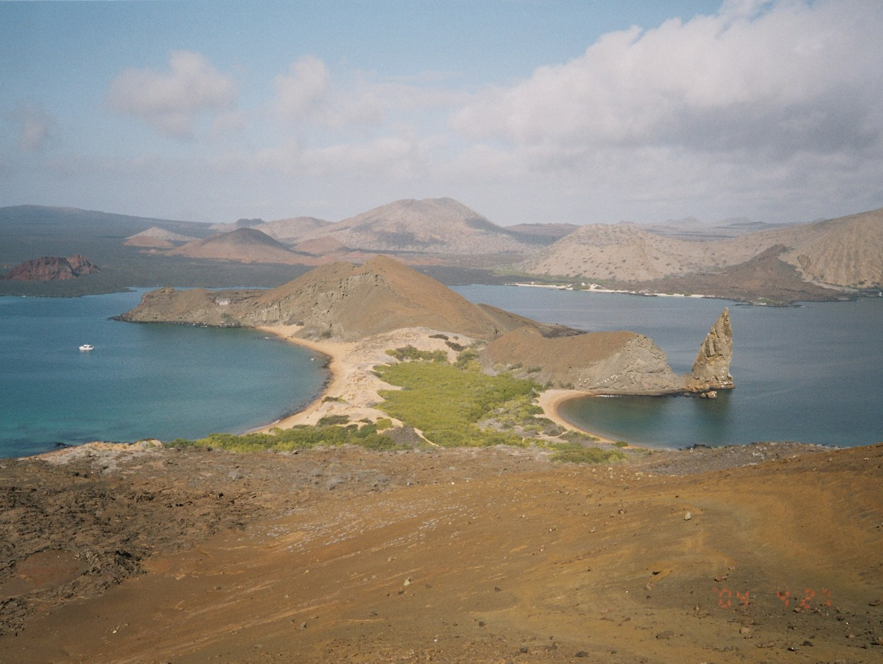
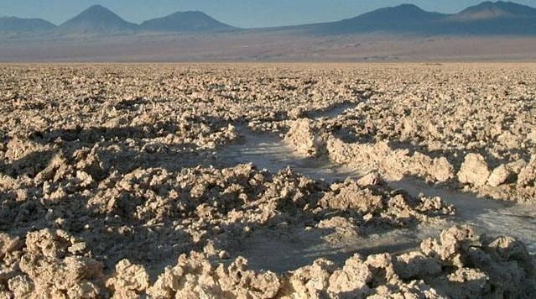
Пустеля Атакама
Анди обмежують поширення тихоокеанських повітряних мас на схід.
Оскільки вони формуються над холодною частиною Тихого океану (Перуанською течією), то це не сприяє утворенню вологи.
карта
Опади у пустелі Атакама бувають лише у формі роси. Їх кількість місцями становить 0,8 мм на рік.

Slide 31

Панамський канал
Карибське море
?
?
Малі Антильські о-ви
?
?
м. Гальїнас
Гвіанська
?
о-ви Галапагос
?
м. Кабу-Бранку
?
м. Париньяс
?
?
?
Перуанська
?
Бразильська
?
о-ви Хуан-Фернандес
Ла-Плата
Фолклендські о-ви
?
о. Вогняна Земля
Магелланова протока
?
м. Фроуерд
?
?
?
Протока Дрейка

Slide 32
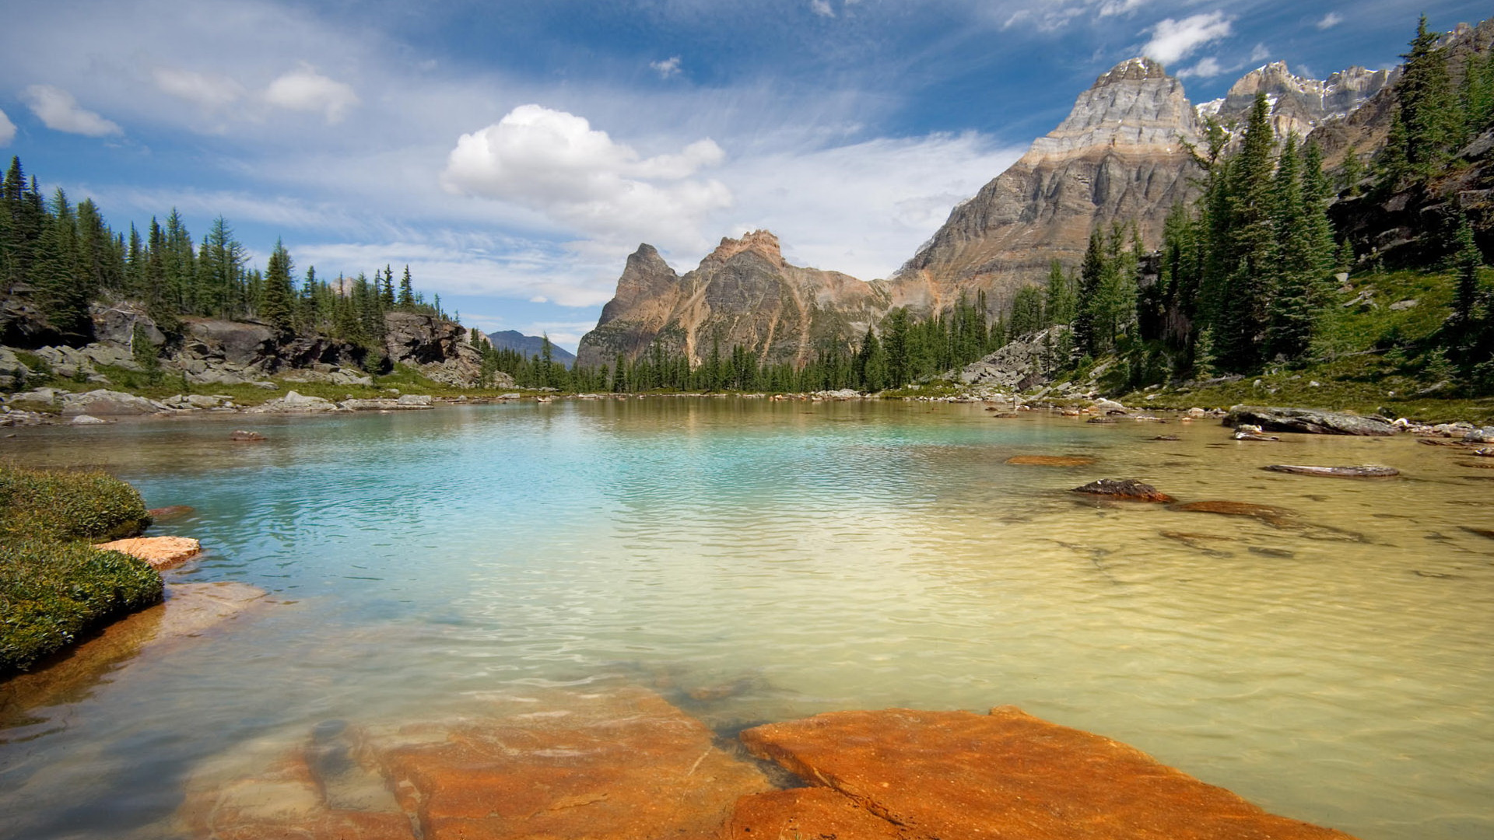
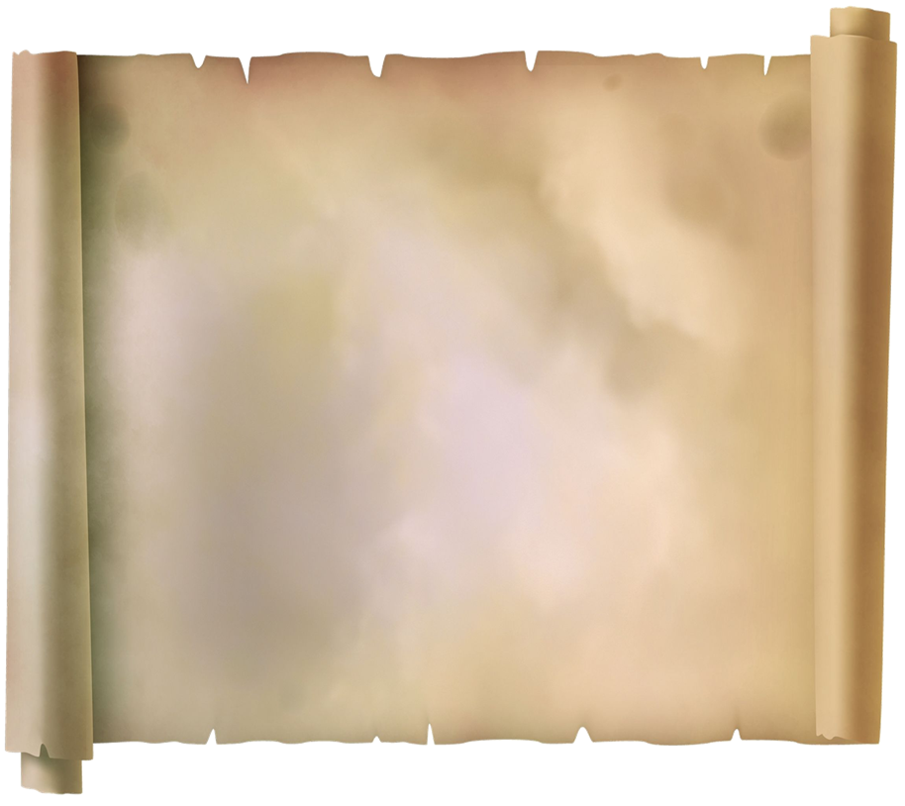
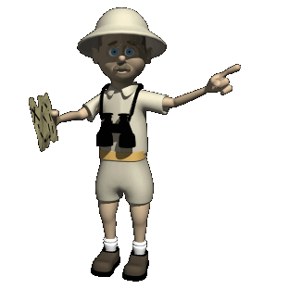
КобернікС. Г., КоваленкоР.Р. Географія:
Довідник для абітурієнтів та школярів загальноосвітніх навчальних закладів:
Навчально-методичний посібник
К.: Літера ЛТД,2007.
Кобернік С. Г. Географія : підруч. для 7 кл. загальноосвіт. навч. закл. /С, Г. Кобернік, Р. Р. Коваленко. К: Грамота, 2015. — 288.
Географія:підручник для 7 кл. загальноосвіт. навч .закл. / В.Ю.Пестушко, Г.Ш.Уварова.—Київ:Генеза, 2015.
20.11.2015

